Slide 1
Всероссийский педагогический конкурс «Арт-сценарий»
МБОУ СОШ п. Домново
Классный час
«Интернет : за и против»
Благушина Татьяна Игнатьевна
п.Домново
Калининградская область

Slide 2
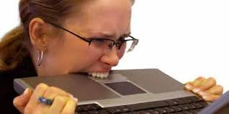
ИНТЕРНЕТ- ЗА ИЛИ ПРОТИВ?

Slide 3
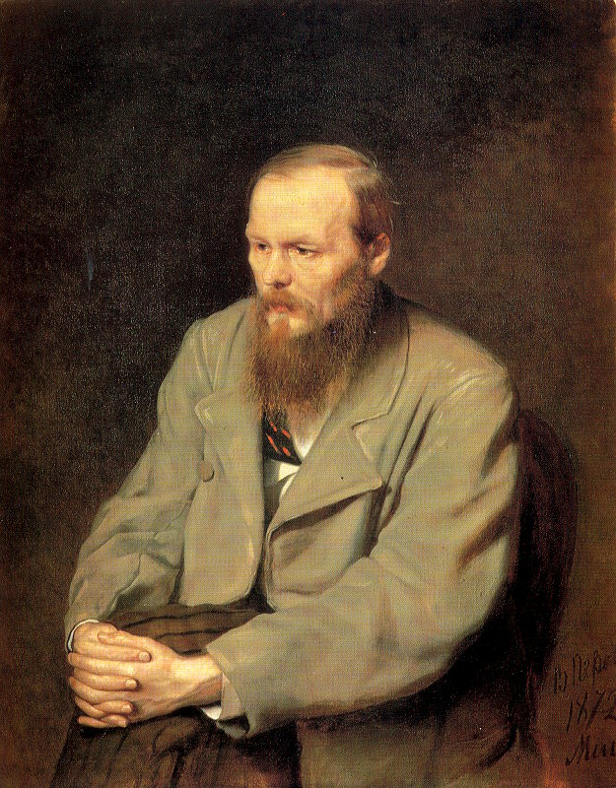
Тут дьявол с Богом борются,
а поле битвы –
сердца людей
Ф.М.Достоевский

Slide 4
Задачи:
расширить кругозор учащихся по данному вопросу;
активизировать их мыслительную деятельности;
развивать у учащихся потребности к здоровому образу жизни;
формировать умения и навыки самостоятельного поиска правильной информации;
формировать навыки ведения диалога друг с другом, искусства общения.

Slide 5
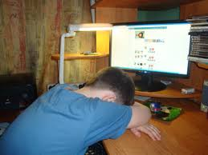
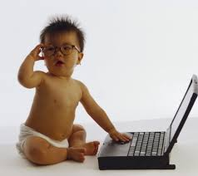
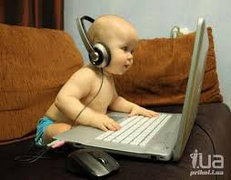
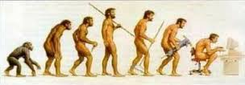

Slide 6
Блиц-опрос
Как влияет интернет на распределение вашего личного времени?
Влияет ли интернет на ваше общение с людьми?
Нужно ли использовать интернет для выполнения домашнего задания?

Slide 7
Польза или вред?
Задание 1 группы:
Составьте положительный образ учащегося, проводящего время в интернете Составьте кластер «Польза интернета»
Задание 2 группы:
Составьте негативный образ учащегося, проводящего время в интернете Составьте кластер «Вред интернета»

Slide 8
ПОЛЬЗА

Slide 10
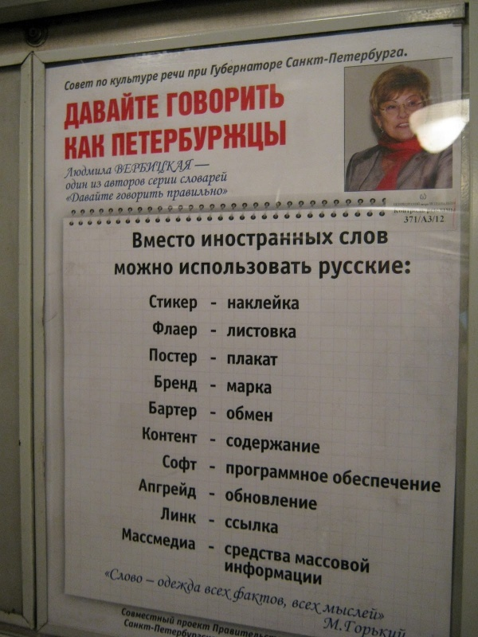

Slide 12
ВРЕД

Slide 13
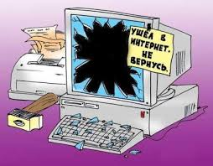

Slide 14
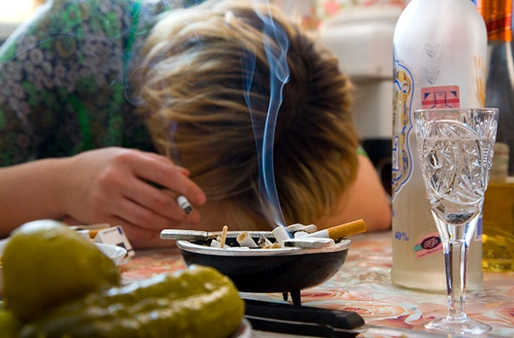

Slide 15
Закончите предложение:
« Интернет в моей жизни – это возможность…»
«Заходя в Интернет, важно помнить…»

